Slide 1










Financiado pela União Europeia. No entanto, os pontos de vista e opiniões expressos são da exclusiva responsabilidade do(s) autor(es) e não reflectem necessariamente os da União Europeia ou da Agência de Execução relativa à Educação, ao Audiovisual e à Cultura (EACEA). Nem a União Europeia nem a EACEA podem ser responsabilizadas pelas mesmas.

Slide 2
UNIDADE 2
Estilo de Vida Sustentável e a Pegada Ambiental
Financiado pela União Europeia. No entanto, os pontos de vista e opiniões expressos são da exclusiva responsabilidade do(s) autor(es) e não reflectem necessariamente os da União Europeia ou da Agência de Execução relativa à Educação, ao Audiovisual e à Cultura (EACEA). Nem a União Europeia nem a EACEA podem ser responsabilizadas pelas mesmas.

Slide 3
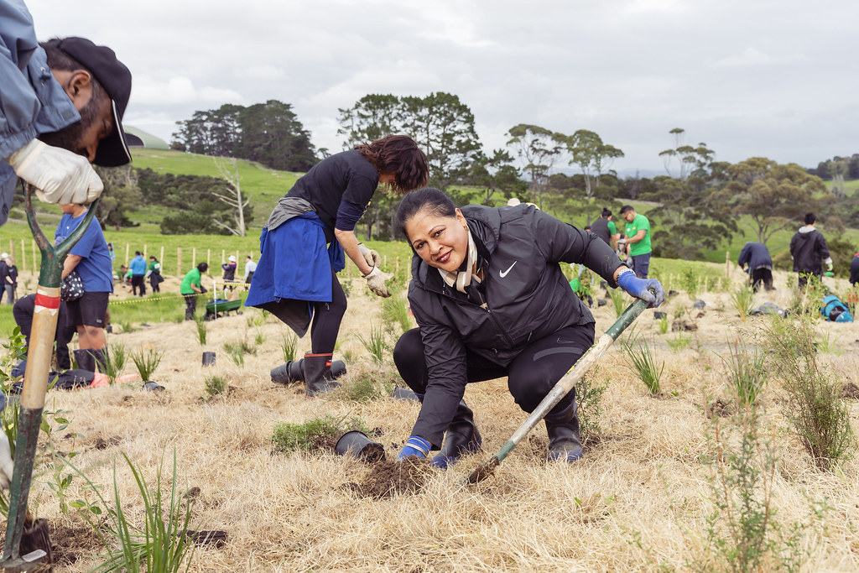
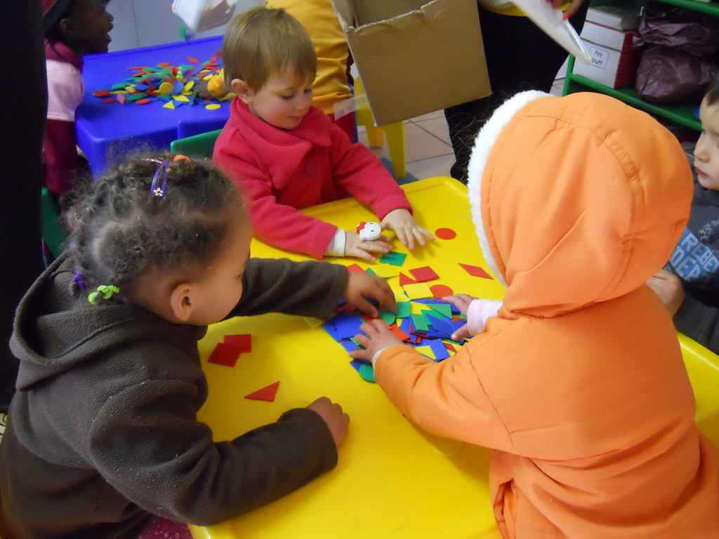
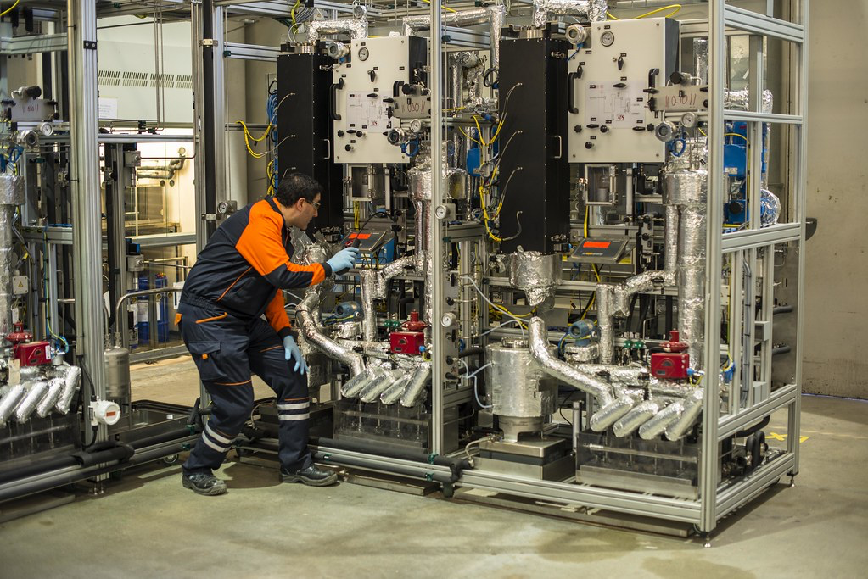

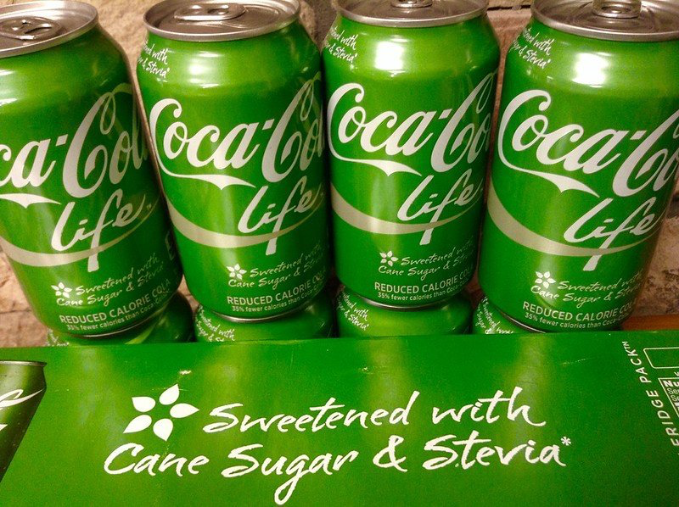
O que é ser sustentável?

Slide 4
Vida Sustentável
Estratégia Resíduo Zero
A tragédia dos bens comuns
Greenwashing e Consumo
Principais certificações
Biodegradável vs Compostável
O que vamos aprender nesta sessão
Pegada Ambiental
Somos realmente "verdes"?

Slide 5

Vida sustentável
O que é a sustentabilidade?
A estratégia "Zero Resíduos
A tragédia dos bens comuns

Slide 6
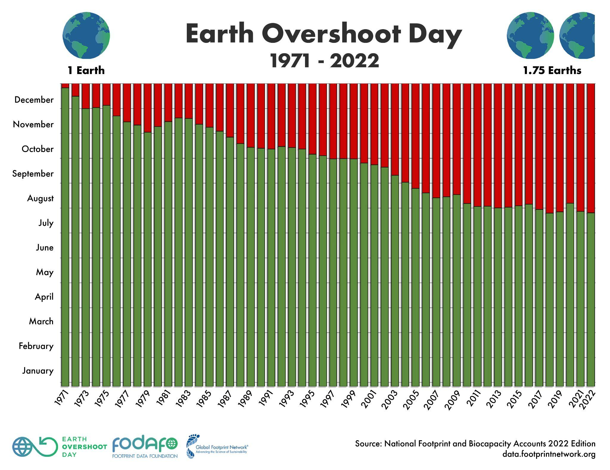
Somos sustentáveis?
Dia de Sobrecarga da Terra
1 Planeta Terra
1,75 Planetas Terra
Dezembro
Novembro
Outubro
Setembro
Agosto
Julho
Junho
Maio
Abril
Março
Fevereiro
Janeiro

Slide 7
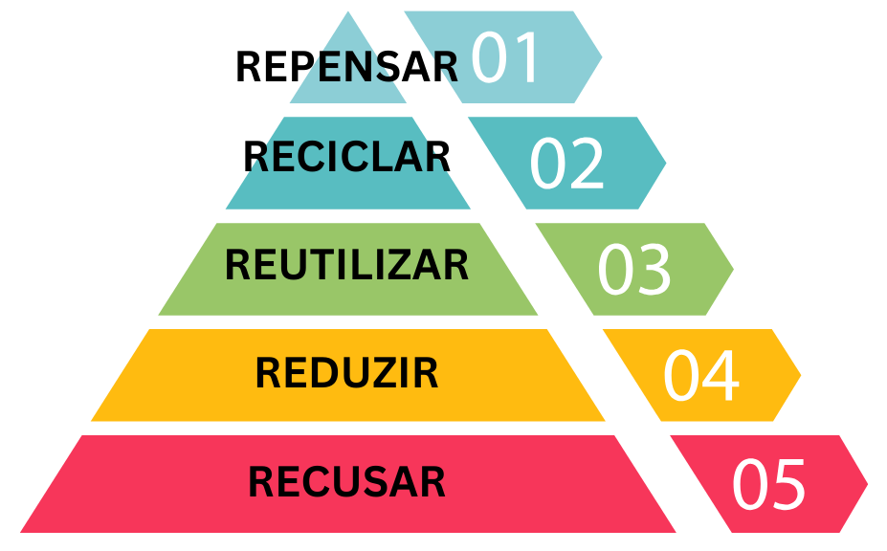
A estratégia “Resíduo Zero "!
Reveja os seus hábitos quotidianos.
Poderia detetar um deles e transformá-lo num hábito mais sustentável?

Slide 8

Tragédia dos ens comuns
O jogo da pesca!

Slide 9
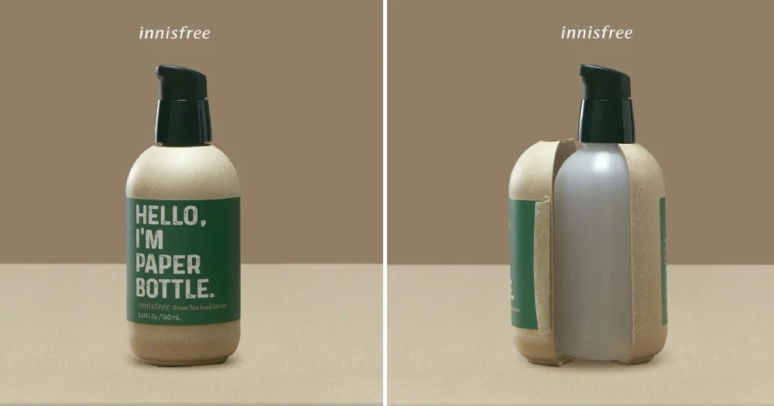
Greenwashing
Como é que a informação é enquadrada neste anúncio?
Qual é o significado de "greenwashing"?
Pode dar outros exemplos de campanhas de greenwashing, de experiências que tenha tido?

Slide 10
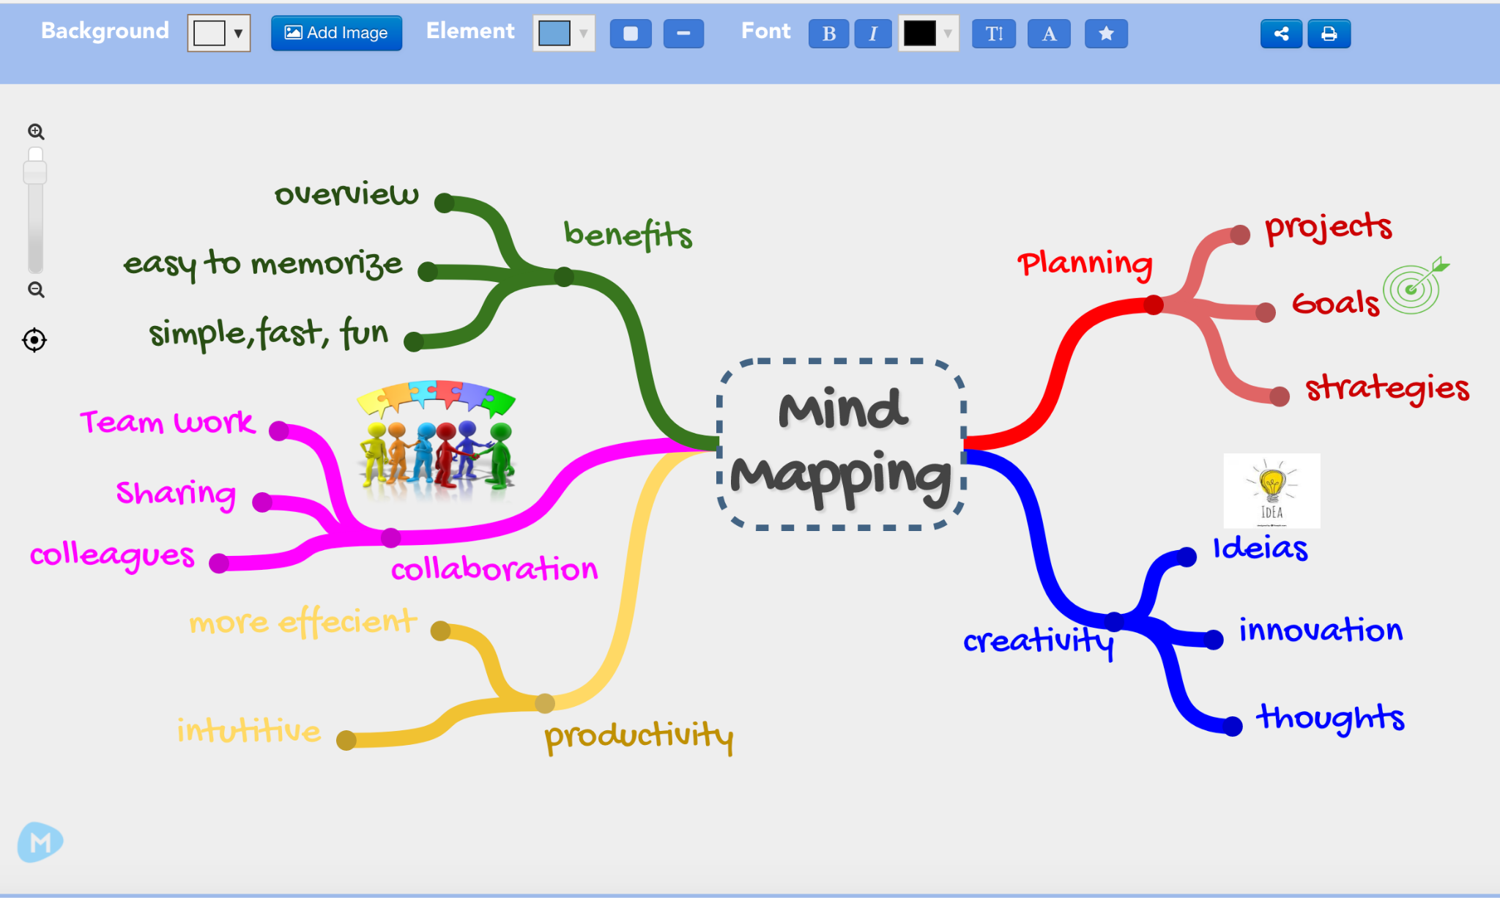
As suas atividades diárias: de que forma estão ligadas ao ambiente, à economia, à sociedade e às instituições?

Slide 11






Principais Certificados

Slide 12
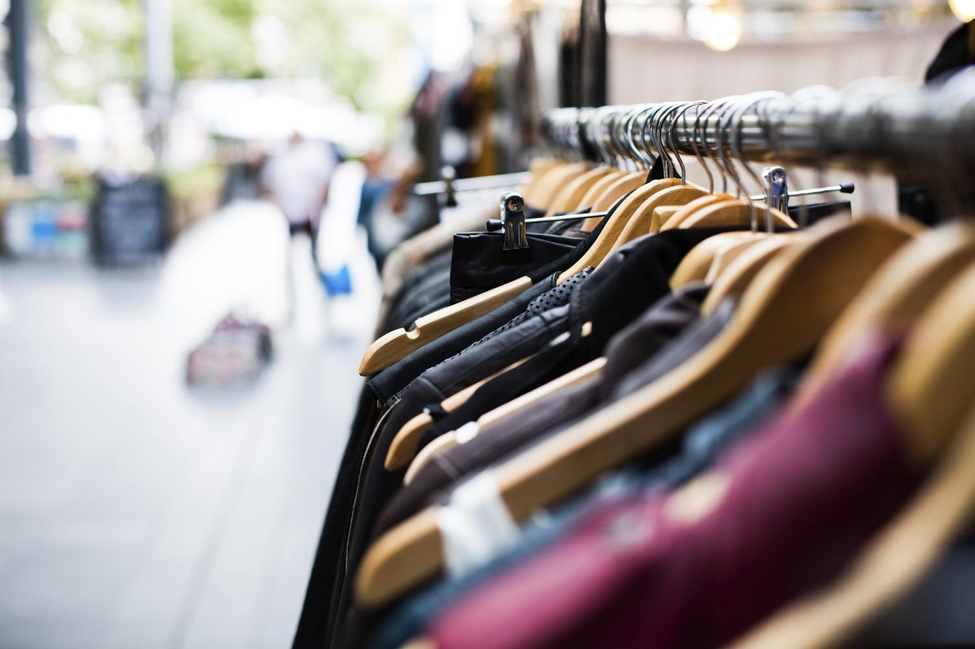
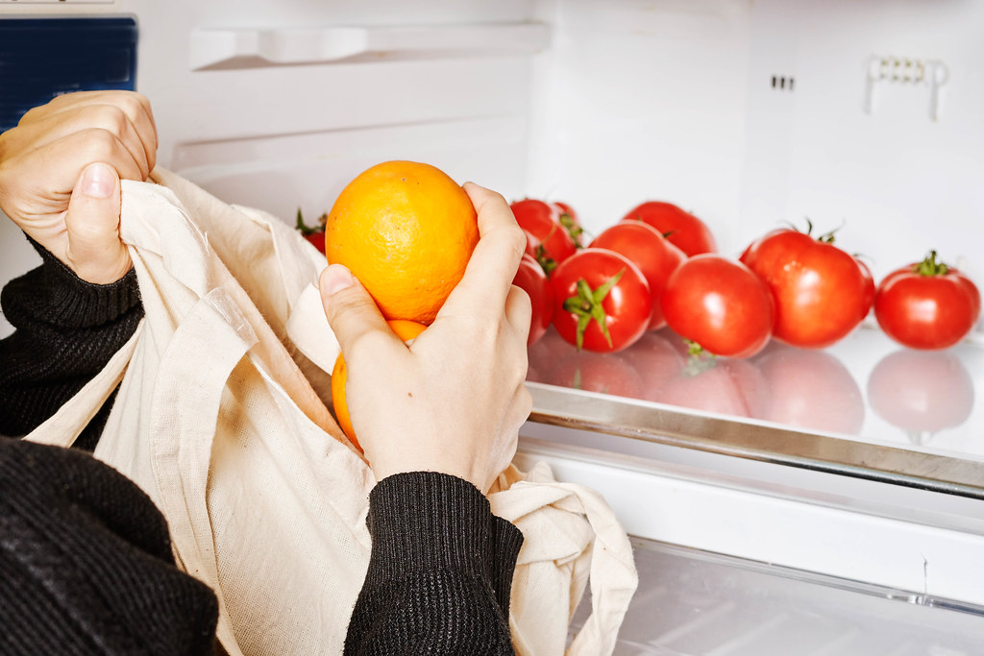
Como é que podemos tornar as compras mais sustentáveis?
Identifique os seus hábitos
Discutir em grupo!

Slide 13

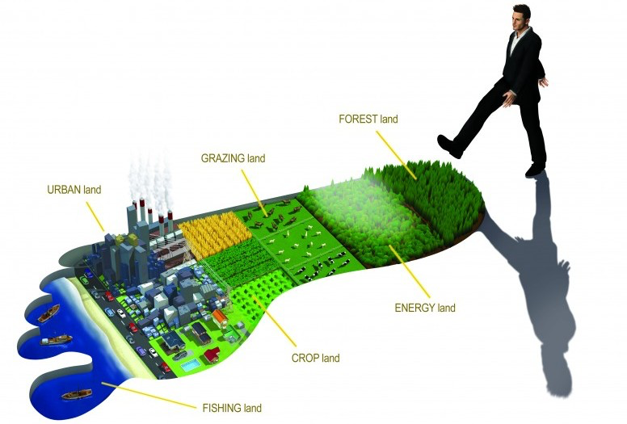
Já pensou na sua pegada ambiental?

Slide 14
Obrigado!
Financiado pela União Europeia. No entanto, os pontos de vista e opiniões expressos são da exclusiva responsabilidade do(s) autor(es) e não reflectem necessariamente os da União Europeia ou da Agência de Execução relativa à Educação, ao Audiovisual e à Cultura (EACEA). Nem a União Europeia nem a EACEA podem ser responsabilizadas pelas mesmas. 2022-1-ES01-KA220-ADU-000085390

